Slide 1
SONČEV MRK
Učenka:
Razred:
Učiteljica:

Slide 2
KAKO NASTANE?
Sónčev mŕk nastane, kadar se Sonce, Luna in Zemlja navidezno poravnajo na premico, Luna pa se nahaja med Zemljo in Soncem.

Slide 3
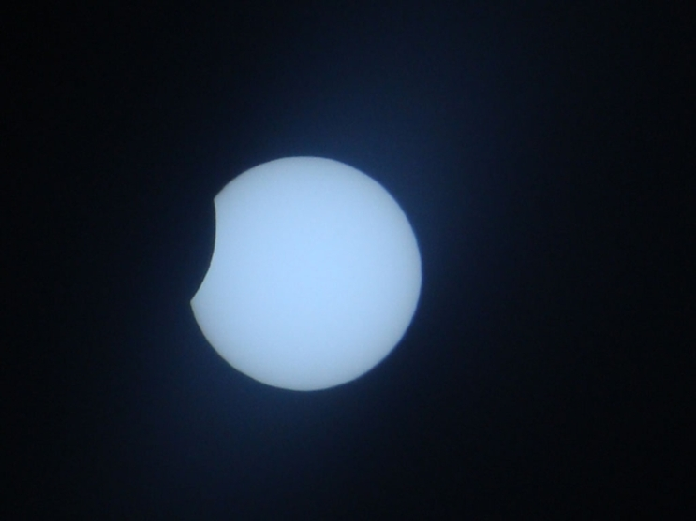
Sončevi mrki so redek nebesni pojav, a eden najbolj spektakularnih.
Del Zemljine površine zaide v senco, kadar Luna Sončevi njegovi svetlobi zapre pot do Zemlje.

Slide 4
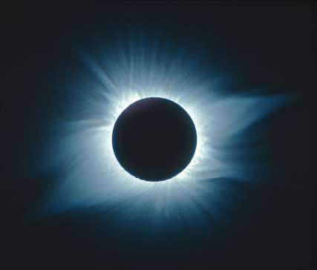
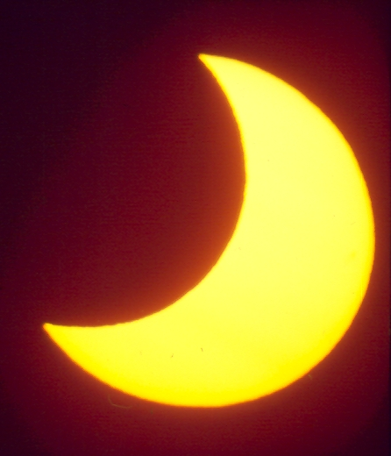
VRSTE MRKOV:
Popolni:
Delni:

Slide 5
POPOLNI SONČNI MRK:
Okoli 25-30 odstotkov mrkov je popolnih; takrat Luna za opazovalce na ožjem območju, imenovanem območje popolnega mrka, za nekaj minut popolnoma zastre Sonce. Nastane tema, pojavijo se zvezde in nebo izgleda kot ponoči.

Slide 6
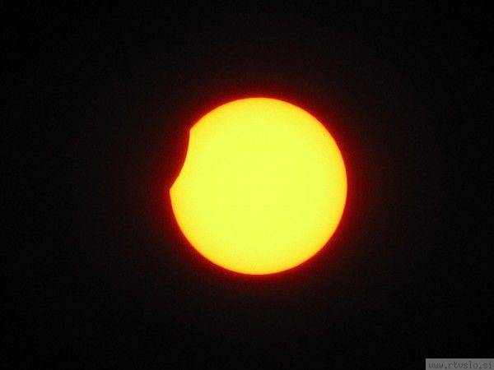
DELNI SONČNI MRK:
Takrat luna v celoti ne prekrije sonca.

Slide 7
ZANIMIVOSTI:
Največji sončev mrk je bil leta 1999
Pojavi se lahko le ob mlaju ali prazni luni.
Prvi zapis o Sončevem mrku sega v leto 2137 pr. n. št., v čas stare Kitajske kulture.
Južnoameriških kultura si je Sončev mrk predstavljali kot smrt boga sonca.
Naslednji popolni Sončev mrk bo na ozemlju Slovenije viden 3. septembra 2081.

Slide 8
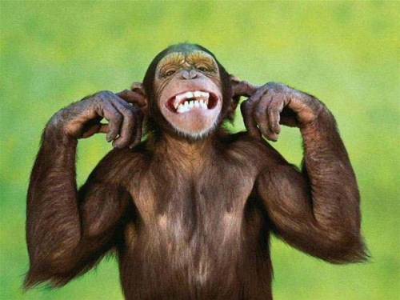
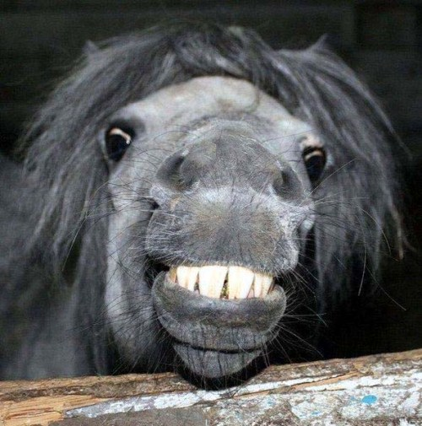
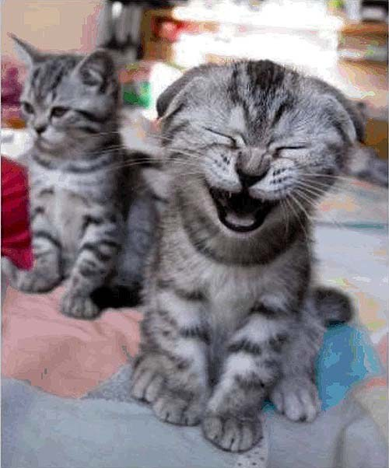
HAVAL ZA VAŠO POZORNOST

Slide 9
VIRI
http://sl.wikipedia.org/wiki/Son%C4%8Dev_mrk
http://www.google.si/imghp?hl=sl&tab=wi

